Slide 1
Adam-Müller-Schule
Startseite Schulabschluss Berufs- u. Studienvorbereitung Persönlichkeitsbildung
www.adam-mueller-schule.de
E-Mail: sekretariat@adam-mueller-schule.de Tel.: 06372 1460

Slide 2
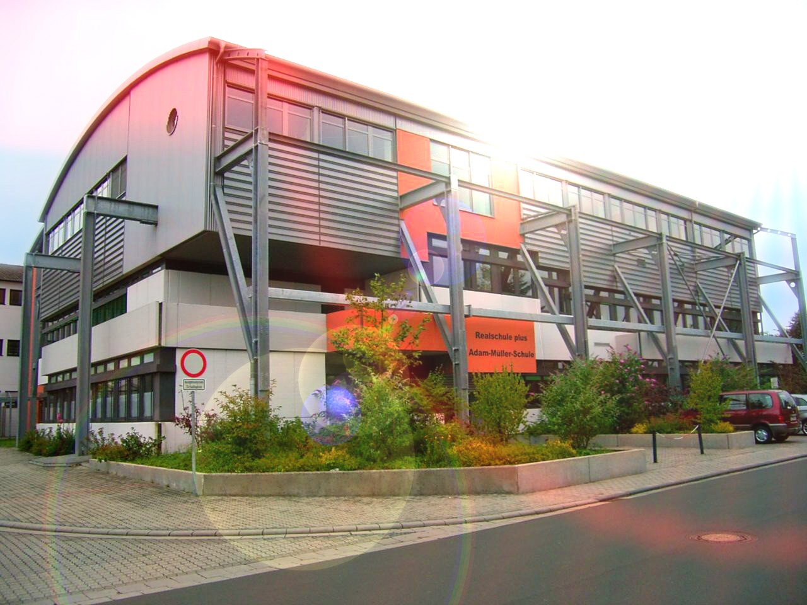
Adam-Müller-Schule
Startseite Schulabschluss Berufs- u. Studienvorbereitung Persönlichkeitsbildung
Herzlich willkommen!
www.adam-mueller-schule.de
E-Mail: sekretariat@adam-mueller-schule.de Tel.: 06372 1460

Slide 3
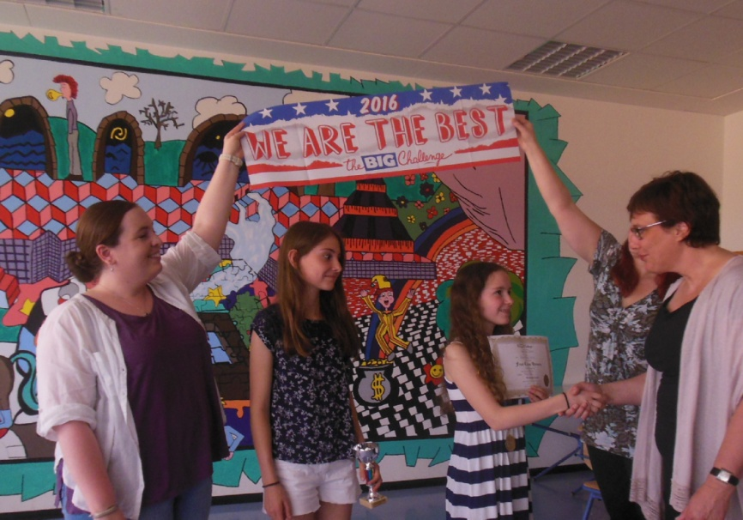
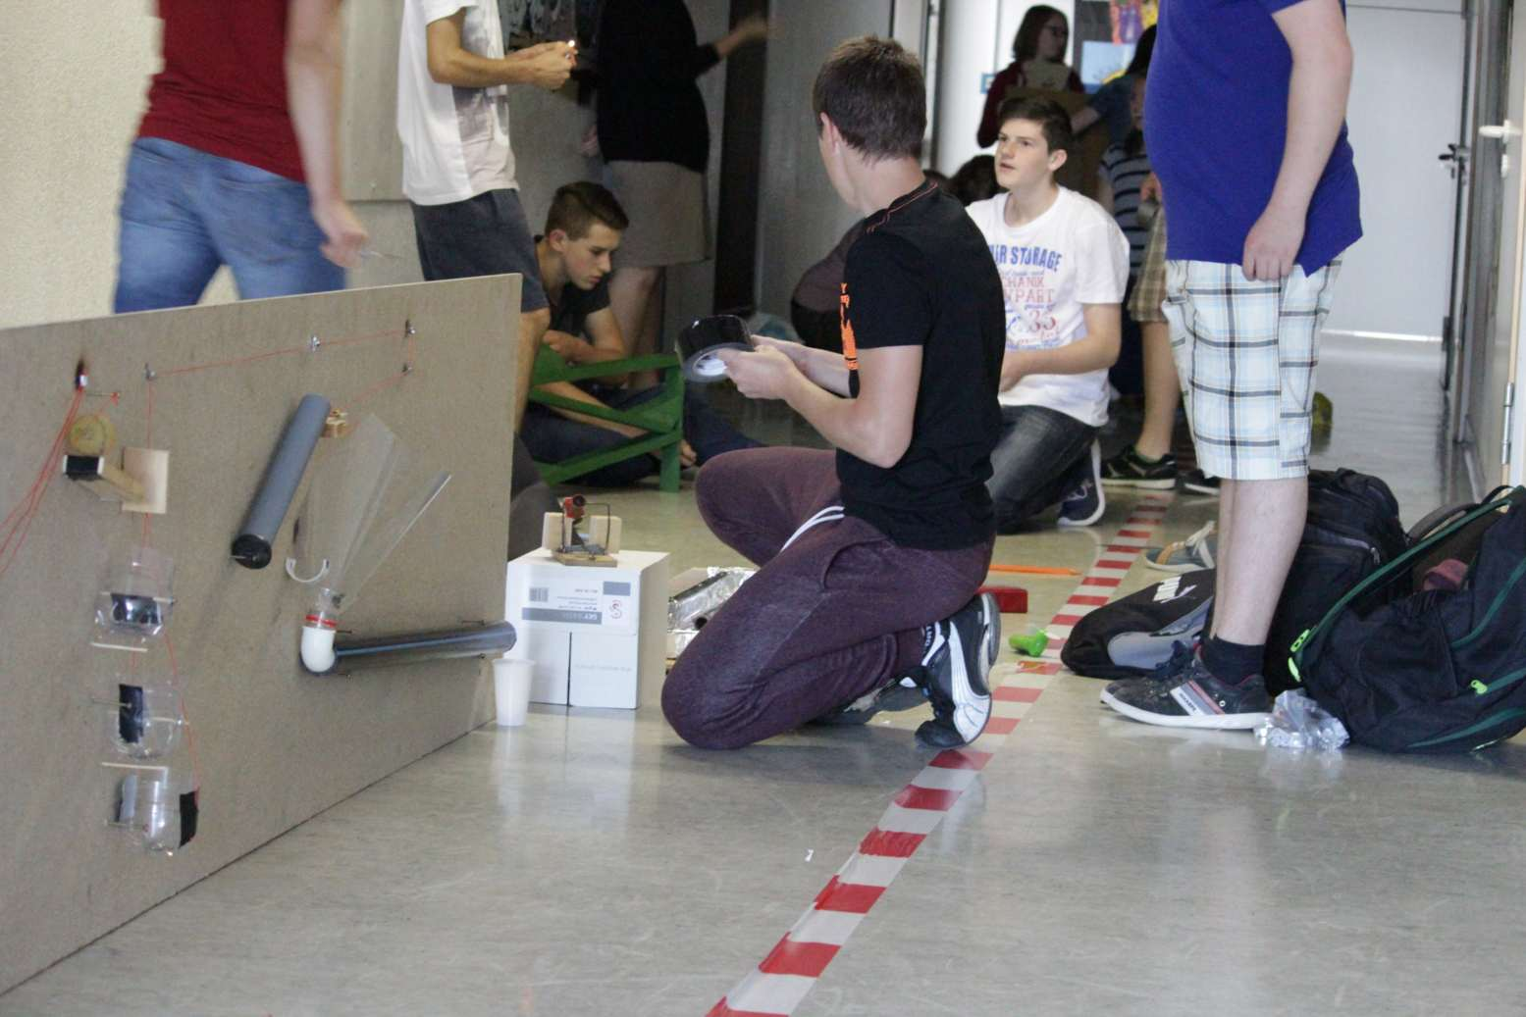
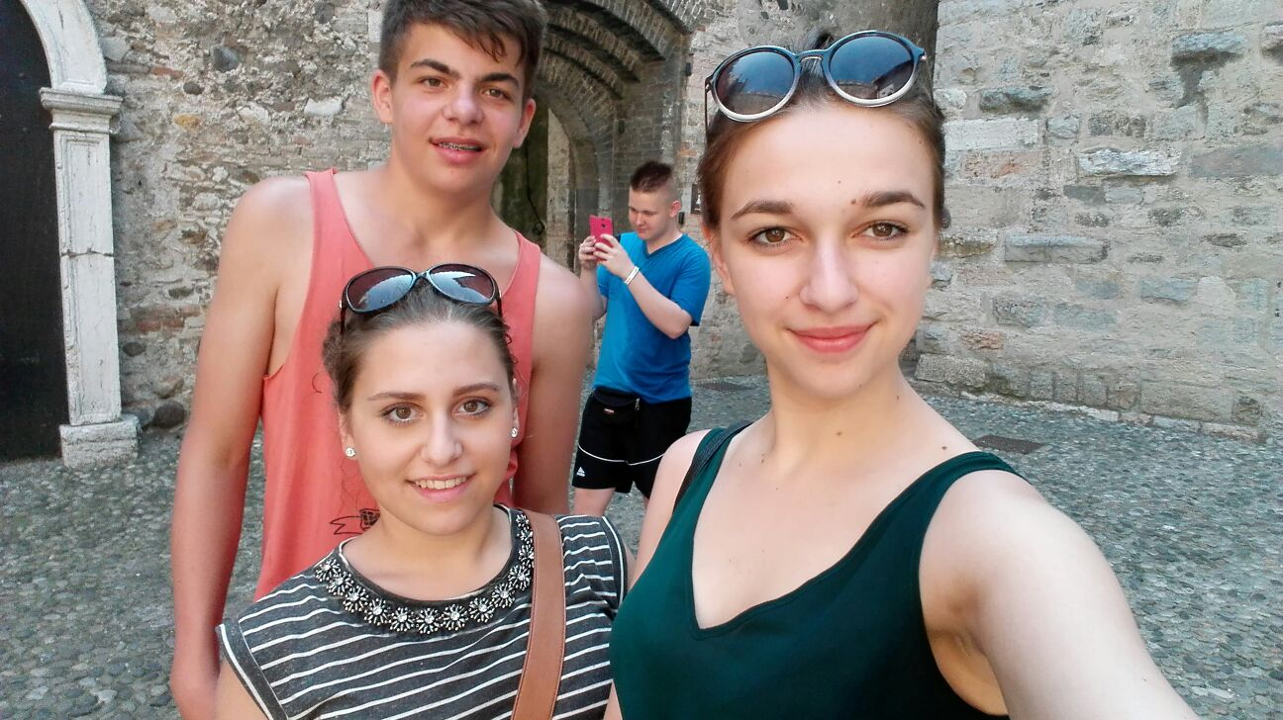
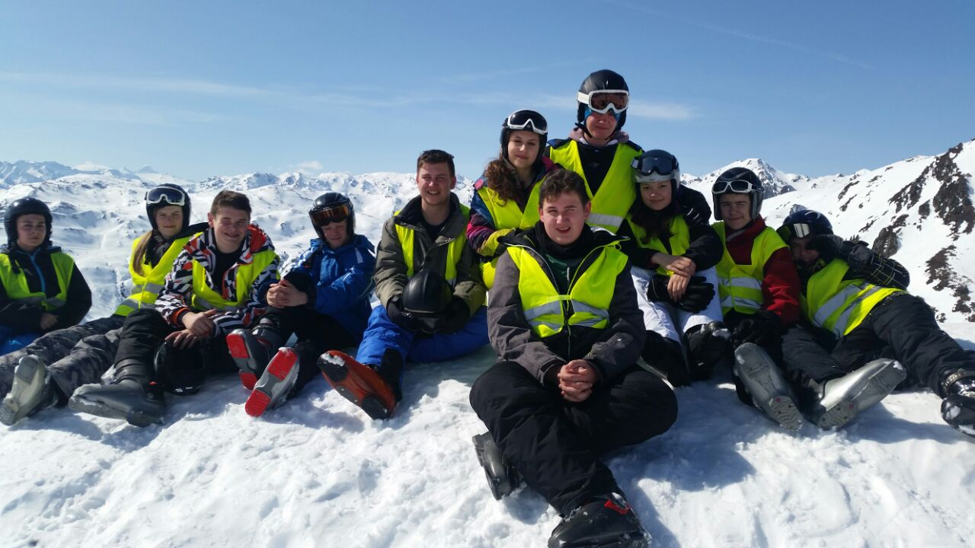
Adam-Müller-Schule
Startseite Schulabschluss Berufs- u. Studienvorbereitung Persönlichkeitsbildung
Bildung
Berufsreife
Qualifizierter Sekundarabschluss I
Ausbildung
Berufs- und Studienorientierung
Berufsfindung
Erziehung
Wir-Gefühl
Wertschätzung
Verantwortung
Selbstbewusstsein
Gemeinschaft
zusammen leben
zusammen lernen
www.adam-mueller-schule.de
E-Mail: sekretariat@adam-mueller-schule.de Tel.: 06372 1460

Slide 4
Adam-Müller-Schule
Startseite Schulabschluss Berufs- u. Studienvorbereitung Persönlichkeitsbildung
Unsere
Schüler
www.adam-mueller-schule.de
E-Mail: sekretariat@adam-mueller-schule.de Tel.: 06372 1460

Slide 5
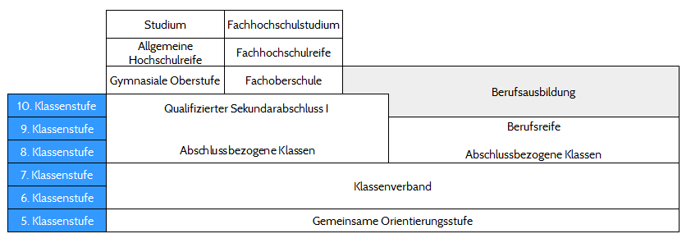
Adam-Müller-Schule
Startseite Schulabschluss Berufs- u. Studienvorbereitung Persönlichkeitsbildung
Schulabschlüsse
www.adam-mueller-schule.de
E-Mail: sekretariat@adam-mueller-schule.de Tel.: 06372 1460

Slide 6
Adam-Müller-Schule
Startseite Schulabschluss Berufs- u. Studienvorbereitung Persönlichkeitsbildung
Schulabschlüsse
Qualifizierter Sekundarabschluss I
nach Klassenstufe 10
Berufsreife
nach Klassenstufe 9
ermöglicht:
Berufsausbildung
Besuch der Fachoberschule
Ziel: Fachabitur
Besuch der gymnasialen Oberstufe
Ziel: Allgemeine Hochschulreife (Abitur)
ermöglicht:
Berufsausbildung
Besuch der Berufsfachschule
Ziel: Qualifizierter Sekundarabschluss I
www.adam-mueller-schule.de
E-Mail: sekretariat@adam-mueller-schule.de Tel.: 06372 1460

Slide 7
Adam-Müller-Schule
Startseite Schulabschluss Berufs- u. Studienvorbereitung Persönlichkeitsbildung
Oberstes Ziel: bestmöglicher Schulabschluss
Vorbereitung auf die Anforderungen der Berufswelt
Vorbereitung auf die Fachoberschule bzw. das Gymnasium
Unsere
Schüler
umfassendes Fachwissen (Sach-Kompetenz)
www.adam-mueller-schule.de
E-Mail: sekretariat@adam-mueller-schule.de Tel.: 06372 1460

Slide 8
Adam-Müller-Schule
Startseite Schulabschluss Berufs- u. Studienvorbereitung Persönlichkeitsbildung
Was tun wir dafür?
gemeinsames Lernen bis Klassenstufe 7
das Fach „Methoden- und Kommunikationstraining“ in den Klassenstufen 5 und 6 (MKT)
unterschiedliche Förderangebote
„Schüler helfen Schülern“ (kostenfreier Nachhilfeunterricht für jüngere von älteren Schülern)
Erwerb grundlegender Kompetenzen (Sachkompetenzen, Sozialkompetenzen, Ich-Kompetenzen)
Ganztagsschule
www.adam-mueller-schule.de
E-Mail: sekretariat@adam-mueller-schule.de Tel.: 06372 1460

Slide 9
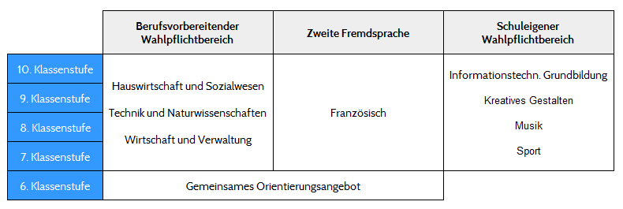
Adam-Müller-Schule
Startseite Schulabschluss Berufs- u. Studienvorbereitung Persönlichkeitsbildung
Berufs- und Studienvorbereitung
www.adam-mueller-schule.de
E-Mail: sekretariat@adam-mueller-schule.de Tel.: 06372 1460

Slide 10
Adam-Müller-Schule
Startseite Schulabschluss Berufs- u. Studienvorbereitung Persönlichkeitsbildung
Oberstes Ziel: bestmöglicher Schulabschluss
Vorbereitung auf die Anforderungen der Berufswelt
Vorbereitung auf die Fachoberschule bzw. das Gymnasium
Unsere
Schüler
www.adam-mueller-schule.de
E-Mail: sekretariat@adam-mueller-schule.de Tel.: 06372 1460

Slide 11
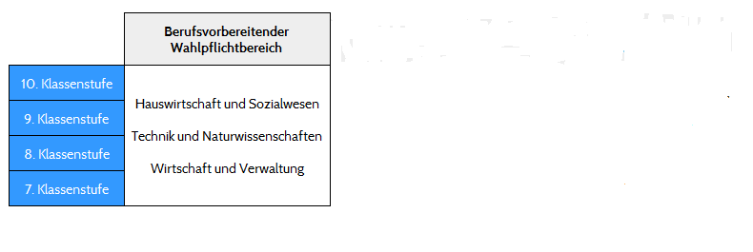
Adam-Müller-Schule
Startseite Schulabschluss Berufs- u. Studienvorbereitung Persönlichkeitsbildung
Was tun wir dafür?
Berufswahlpass ab Klassenstufe 5 (Lebensordner)
Betriebspraktika in Klassenstufe 8 und 10
Praxistag in Klassenstufe 9
Bewerbertraining (Planspiel einer Bewerbung mit Bewerbungsmappe, Einstellungstest und Bewerbungsgespräch)
Schülerfirma
berufsvorbereitende Wahlpflichtfächer
Unterstützung und Beratung durch den Jobfux
www.adam-mueller-schule.de
E-Mail: sekretariat@adam-mueller-schule.de Tel.: 06372 1460

Slide 12
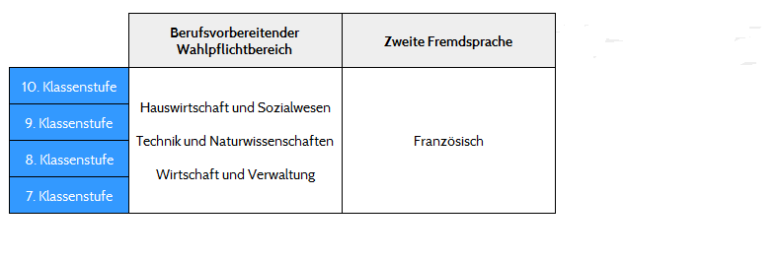
Adam-Müller-Schule
Startseite Schulabschluss Berufs- u. Studienvorbereitung Persönlichkeitsbildung
Was tun wir dafür?
Förderangebote in den Fächern Deutsch, Mathematik und Englisch ab Klassenstufe 7
Förderangebote zum Übergang auf die Fachoberschule bzw. gymnasiale Oberstufe in Klassenstufe 10
Teilnahme an Vergleichstests (z. B. Vergleichsarbeiten; VERA)
Abschlussarbeiten am Ende der Klassenstufe 10 über den gesamten Lernstoff der Klassenstufe
Wahlpflichtfächer zum Übergang auf die Fachoberschule bzw. Französisch als zweite Fremdsprache
kompetenzorientierter Unterricht
zusätzliche Deutsch-Stunde von Klassenstufe 5 bis Klassenstufe 9
„Kommunikations- und Methodentraining“ (MKT) in den Klassenstufen 5 und 6
Texte erfassen und verstehen
argumentieren
präsentieren
kommunizieren
www.adam-mueller-schule.de
E-Mail: sekretariat@adam-mueller-schule.de Tel.: 06372 1460

Slide 13
Adam-Müller-Schule
Startseite Schulabschluss Berufs- u. Studienvorbereitung Persönlichkeitsbildung
Was tun wir dafür?
Medienkompetenz macht Schule
zwei Computer-Labore mit jeweils 16 Plätzen
32 transportable Tablets zum Einsatz im Regelunterricht, bei Projekten und Praktika
sinnvolle Einbindung der Schüler-Smartphones in den Regelunterricht, bei Projekten und Praktika
zwei Smartboards
sieben weitere Smartboards in Arbeit (Lieferung in ca. sechs bis zehn Wochen)
Vollausstattung mit Smartboards in allen Sälen in Planung
komplette Vernetzung mit WLAN aller Säle in Arbeit
www.adam-mueller-schule.de
E-Mail: sekretariat@adam-mueller-schule.de Tel.: 06372 1460

Slide 14
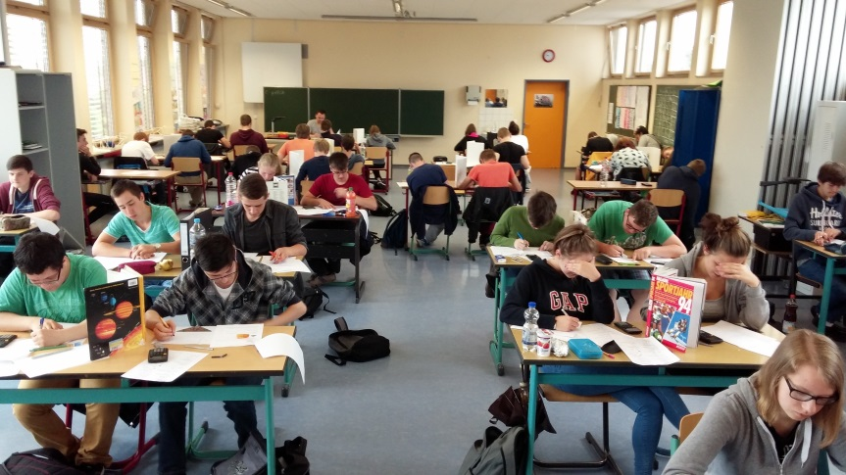
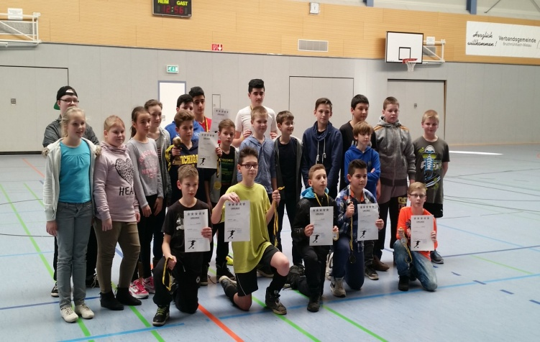
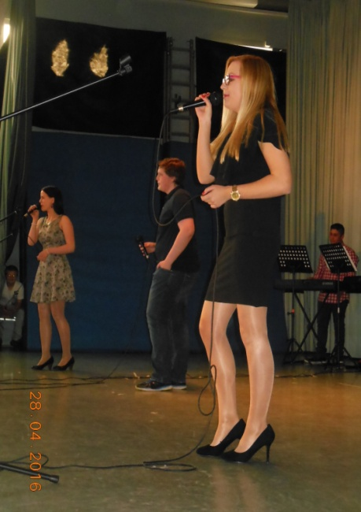
Adam-Müller-Schule
Startseite Schulabschluss Berufs- u. Studienvorbereitung Persönlichkeitsbildung
Sachkompetenz
Fachwissen
Umgang mit Medien
präsentieren
moderieren
organisieren
Persönlichkeitsbildung
Sozialkompetenz
Wir-Gefühl
gegenseitige Wertschätzung
Zusammenhalt
Übernahme von Verantwortung für andere
Ich-Kompetenz
Selbstständigkeit
Selbstvertrauen
Individualität
Übernahme von Verantwortung für sich selbst
www.adam-mueller-schule.de
E-Mail: sekretariat@adam-mueller-schule.de Tel.: 06372 1460

Slide 15
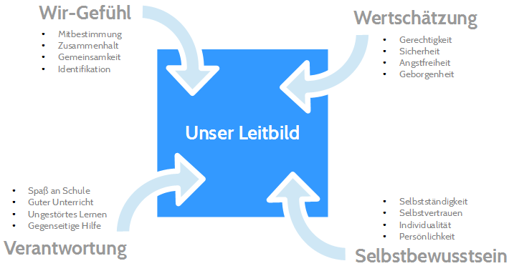
Adam-Müller-Schule
Startseite Schulabschluss Berufs- u. Studienvorbereitung Persönlichkeitsbildung
Persönlichkeitsbildung
„Die Zukunft Deutschlands wird davon abhängen, dass wir die bewusste Erziehung unserer Kinder, orientiert an gemeinsamen Maßstäben und Überzeugungen, programmatisch zum ersten Thema der Nation machen, dass wir unsere Tatkraft, unsere Fantasie und unser Geld in den Dienst der Erziehung unserer Kinder und Jugendlichen stellen.“
Bernhard Bueb, Lob der Disziplin – Eine Streitschrift. Berlin 2006
www.adam-mueller-schule.de
E-Mail: sekretariat@adam-mueller-schule.de Tel.: 06372 1460

Slide 16
Adam-Müller-Schule
Startseite Schulabschluss Berufs- u. Studienvorbereitung Persönlichkeitsbildung
Oberstes Ziel: bestmöglicher Schulabschluss
Vorbereitung auf die Anforderungen der Berufswelt
Vorbereitung auf die Fachoberschule bzw. das Gymnasium
Unsere
Schüler
Entwicklung des Sozialverhaltens (Sozial-Kompetenz)
Entwicklung der Persönlichkeit (Ich-Kompetenz)
umfassendes Fachwissen (Sach-Kompetenz)
www.adam-mueller-schule.de
E-Mail: sekretariat@adam-mueller-schule.de Tel.: 06372 1460

Slide 17
Adam-Müller-Schule
Startseite Schulabschluss Berufs- u. Studienvorbereitung Persönlichkeitsbildung
Was tun wir dafür?
Übernahme von Verantwortung
Schülerparlament; Schülermitverwaltung
Schüleraufsicht in den Pausen
Patenschaften
Schülernachhilfe „Schüler helfen Schülern“
Organisation von Schülerpartys und Sport-Tunieren
…
regelmäßige Aktionen zur Unterstützung Hilfebedürftiger
UNICEF-Lauf
Aktion Tagwerk
…
Sozialpraktikum in Klassenstufe 9
Besuch der Gedenkstätten in Verdun sowie des Konzentrationslagers Natzweiler/Struthof
Schul- und Studienfahrten
Integrationsfahrt
Irland
Skifreizeit
Abschlussfahrt
jährlicher Eisbahnbesuch
…
www.adam-mueller-schule.de
E-Mail: sekretariat@adam-mueller-schule.de Tel.: 06372 1460

Slide 18
Adam-Müller-Schule
Startseite Schulabschluss Berufs- u. Studienvorbereitung Persönlichkeitsbildung
Was tun wir dafür?
präsentieren und moderieren
Bunter Abend; Abschlussfeiern; Orientierungsstufen-Musical
Schulfeste
Hausführungen am Tag der offenen Tür oder am Elterninformationstag
…
organisieren
Sport-Turniere
Bunter Abend; Abschlussfeiern; Orientierungsstufen-Musical
Schulfeste; Schülerparty
…
Wettbewerbe
Musik- und Lesewettbewerb
Sport-Turniere
…
Schulsozialarbeit
www.adam-mueller-schule.de
E-Mail: sekretariat@adam-mueller-schule.de Tel.: 06372 1460

Slide 19
Adam-Müller-Schule
Startseite Schulabschluss Berufs- u. Studienvorbereitung Persönlichkeitsbildung
Was tun wir dafür?
Schule ohne Rassismus – Schule mit Courage
Aktivitäten und Projekte gegen Gewalt und Rassismus
Leitbild
Angstfreiheit
Geborgenheit
Sicherheit
Gerechtigkeit
jährliches Projekt gegen Gewalt und Rassismus
www.adam-mueller-schule.de
E-Mail: sekretariat@adam-mueller-schule.de Tel.: 06372 1460

Slide 20
Adam-Müller-Schule
Startseite Schulabschluss Berufs- u. Studienvorbereitung Persönlichkeitsbildung
Oberstes Ziel: bestmöglicher Schulabschluss
ganzheitliche
und
nachhaltige
Bildung
Vorbereitung auf die Anforderungen der Berufswelt
Vorbereitung auf die Fachoberschule bzw. das Gymnasium
Unsere
Schüler
Entwicklung des Sozialverhaltens (Sozial-Kompetenz)
Entwicklung der Persönlichkeit (Ich-Kompetenz)
umfassendes Fachwissen (Sach-Kompetenz)
www.adam-mueller-schule.de
E-Mail: sekretariat@adam-mueller-schule.de Tel.: 06372 1460

Slide 21
Adam-Müller-Schule
Startseite Schulabschluss Berufs- u. Studienvorbereitung Persönlichkeitsbildung
2009:
Die AQS stellt fest, dass 80% der Eltern mit der Lehrer-Schüler-Beziehung zufrieden sind. 75% der Schülerinnen und Schüler fühlen sich gelobt.
2012:
Die AQS bewertet den Unterricht an der AMS durchweg im guten bis sehr guten Bereich.
Im Jahr 2016 wechselten zehn Schülerinnen und Schüler in die gymnasiale Oberstufe, 26 auf die Fachoberschule.
Seit 2007 haben weit über 40 Schülerinnen und Schüler das Abitur oder das Fachabitur erworben.
Alle anderen Schüler sind in ihren Berufen erfolgreich.
www.adam-mueller-schule.de
E-Mail: sekretariat@adam-mueller-schule.de Tel.: 06372 1460

Slide 22
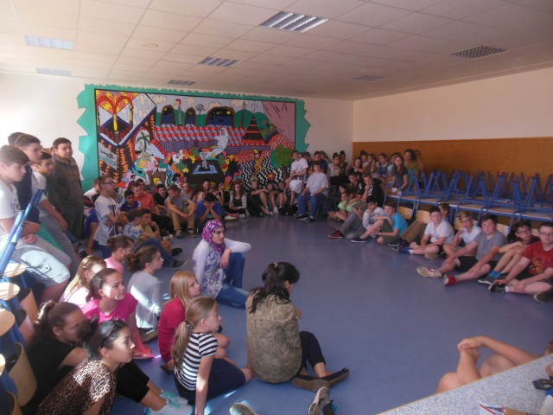
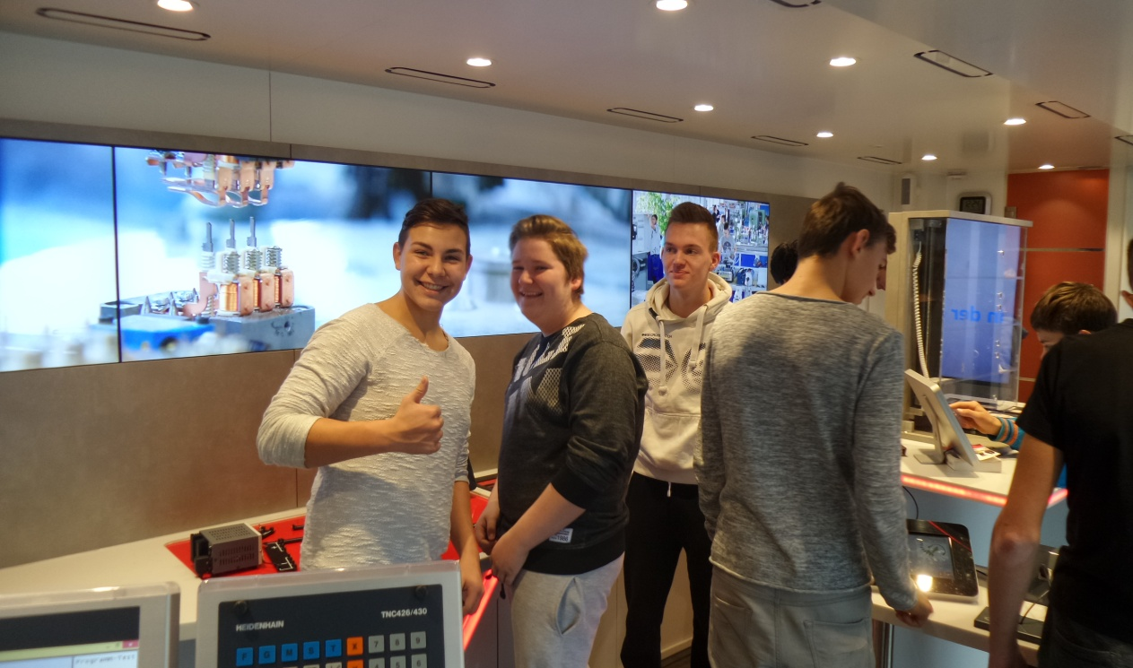
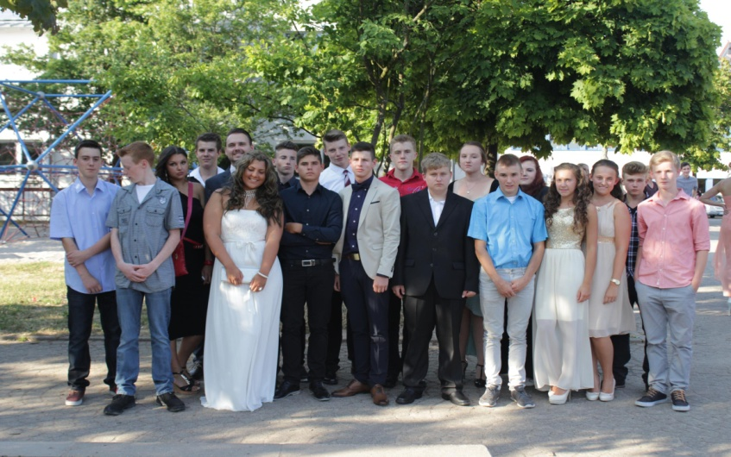
Adam-Müller-Schule
Startseite Schulabschluss Berufs- u. Studienvorbereitung Persönlichkeitsbildung
Anmeldezeitraum für die Klassenstufe 5 für das Schuljahr 2017/2018:
13. Februar 2016 – 28. Februar 2016
Kennenlerntag für die neuen fünften Klassen:
26. Juni 2017
www.adam-mueller-schule.de
E-Mail: sekretariat@adam-mueller-schule.de Tel.: 06372 1460

Slide 23
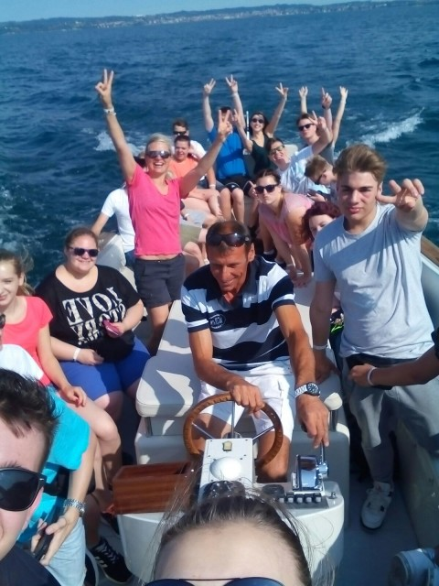
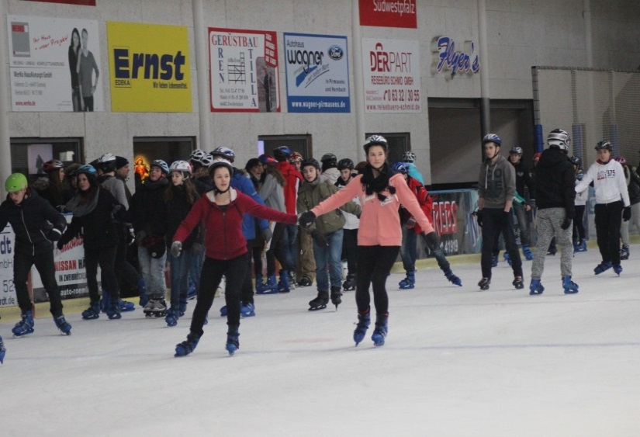
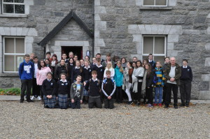
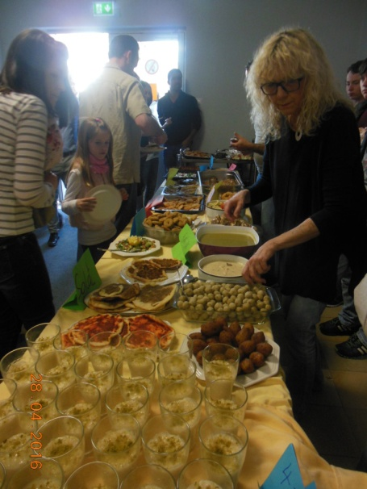
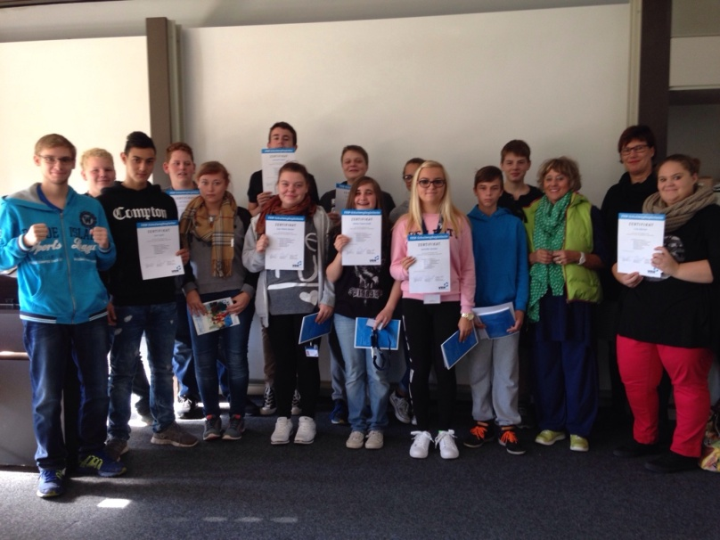
Adam-Müller-Schule
Startseite Schulabschluss Berufs- u. Studienvorbereitung Persönlichkeitsbildung
Realschule plus
Adam-Müller-Schule
Raiffeisenstraße 4a
66892 Bruchmühlbach-Miesau
Tel.: 06372 1460
Fax.: 06372 994995
E-Mail: sekretariat@adam-mueller-schule.de
www.adam-mueller-schule.de
E-Mail: sekretariat@adam-mueller-schule.de Tel.: 06372 1460

Slide 24
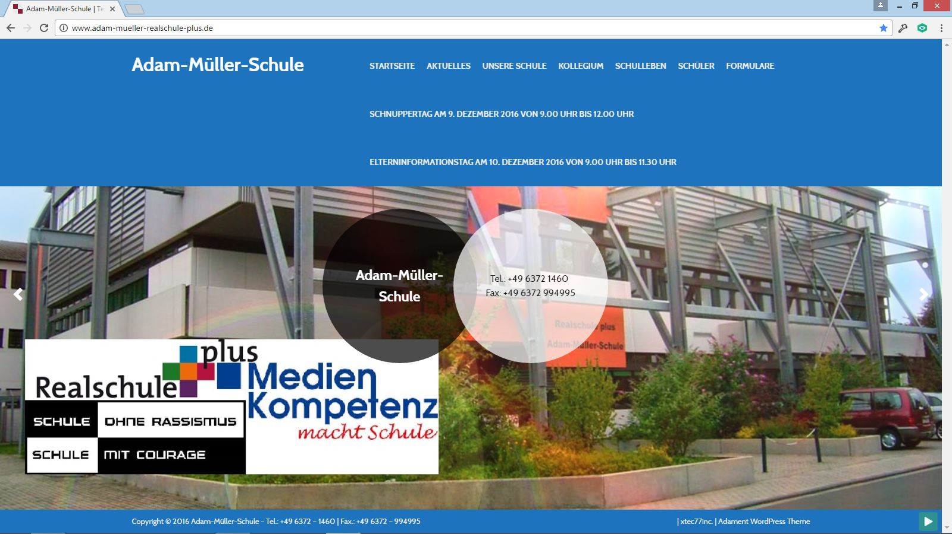
Adam-Müller-Schule
Startseite Schulabschluss Berufs- u. Studienvorbereitung Persönlichkeitsbildung
www.adam-mueller-schule.de
Suchbegriff: Adam-Müller-Schule
www.adam-mueller-schule.de
E-Mail: sekretariat@adam-mueller-schule.de Tel.: 06372 1460

Slide 25
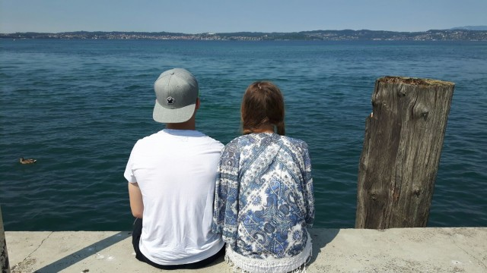
Adam-Müller-Schule
Startseite Schulabschluss Berufs- u. Studienvorbereitung Persönlichkeitsbildung
Vielen Dank für Ihre Aufmerksamkeit!
www.adam-mueller-schule.de
E-Mail: sekretariat@adam-mueller-schule.de Tel.: 06372 1460

Slide 26
Adam-Müller-Schule
Startseite Schulabschluss Berufs- u. Studienvorbereitung Persönlichkeitsbildung
www.adam-mueller-schule.de
E-Mail: sekretariat@adam-mueller-schule.de Tel.: 06372 1460

